Slide 1
Podpora zdraví a její podoba v ČR
Helena Hnilicová
UK 1.LF
Ústav veřejného zdravotnictví a medicínského práva

Slide 2
Obsah
Jak se cítíme být zdravý? Malé zamyšlení na úvod
Zdraví a zdravotně rizikové chování české populace v mezinárodním srovnání
Podpora zdraví – definice, současné pojetí
Vývoj podpory zdraví v mezinárodním kontextu
Podpora zdraví v ČR, infrastruktura, klíčové dokumenty a programy v ČR
Závěry

Slide 3
Jak jsme na tom se zdravím?
Zdraví a nemoc představují kontinuum na škále od úplného zdraví po závažnou nemoc ( viz škála níže)
Prosím, připravte si tušku a papír
1.Zamyslete se a označte na škále místo, které nejvíce odpovídá vašemu aktuálnímu subjektivnímu pocitu zdraví
Perfektní zdraví 1----2 ----3 ---- 3---- 5---- 6----7----8--- 9----10 Vážná nemoc
2. Prosím, stručně odpovězte na otázku: Co bych mohl/a udělat pro zlepšení svého subjektivního pocitu zdraví?“ a napište to na papír.

Slide 4
Zdraví a zdravotně-rizikové chování obyvatel ČR
Stav zdraví populace hodnotíme podle naděje na dožití a vývoje úmrtnosti a nemocnosti zejména u „společensky nejzávažnějších onemocnění“, tj. na které se nejčastěji předčasně umírá a/nebo se podílejí na významné části nemocnosti a invalidity.
Velkou vypovídající hodnotu má mezinárodní srovnání: ukazuje, jaká je zdravotní situace a pozice ČR, na co je potřeba se zaměřit, co je dosažitelné…

Slide 5
Zdravotně-rizikové chování české populace v mezinárodním srovnání
Stav zdraví české populace odráží zdravotně rizikové chování velké části obyvatelstva, kterým se v mezinárodním srovnání dlouhodobě negativně profilujeme, např.
Index dekadentnosti (Bloomberg 2012): ČR 1. místo
1.místo ve spotřebě alkoholu, 2. místo v užívání drog a 5. místo v počtu cigaret na hlavu (2400)
Index neřestí 2017 (Eurostat 2019): České domácnosti v roce 2017 utratili za neřesti (drogy, alkohol, tabák, aj.) 8,2 % svých celkových spotřebitelských výdajů - 3. místo v EU
ČR je nej-nezdravější národ na světě (2019)
1. místo na světě, pokud se bere v úvahu prevalence kouření, obezity a spotřeba alkoholu (Independent 2017) http://www.independent.co.uk/life-style/health-and-families/czech-republic-most-unhealthy-country-world-diet-drink-food-exercise-smoking-drinking-a7966306.html

Slide 6
Vybrané ukazatele zdraví v mezinárodním srovnání
Naděje na dožití/Střední délka života: počet let, který má šanci prožít osoba narozená v daném roce, pokud by úmrtnost v jednotlivých věkových kategoriích zůstala stejné;
Naděje na dožití ČR 2019: Muži: 76; Ženy 82
Úmrtnosti a nemocnosti u „společensky nejzávažnějších onemocnění“, tj. na které se nejčastěji předčasně umírá a/nebo se podílejí na významné části nemocnosti a invalidity, tj. KV nemoci, onkologické nemoci, diabetés aj;

Slide 7
Naděje na dožití v EU: Muži 2019

Slide 8
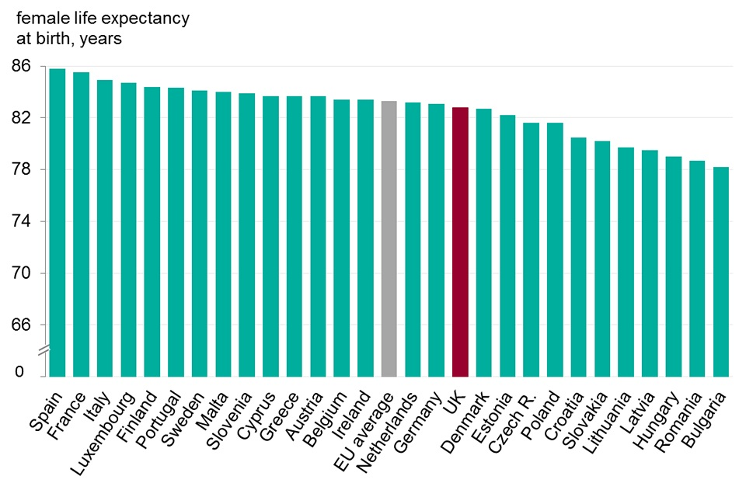
Naděje na dožití v EU: Ženy 2019

Slide 9
Délka života ve zdraví v ČR Zdroj: MZČR, Eurostat
Je to ukazatel, vyjadřující počet let, které má v průměru osoba v určitém věku či při narození šanci prožít bez zdravotního omezení
Čeští muži se dožívají v průměru 76 let: zdraví je opouští už v 61 letech: tj. 15 let žijí s nemocí nebo jiným zdravotním problémem, který je zásadně omezuje.
České ženy žijí 82 let: zdraví je opouští v průměru v 62 letech, tj. v nemoci prožijí 20 let.
Závěr: délka života ve zdraví je u nás dlouhodobě nízká a stagnuje
Pro srovnání: ve Švédsku je délka života ve zdraví o 9 let delší

Slide 10
Dopady pandemie COVID 19 na délku života 2020
Oproti dlouhodobému průměru o 15 % vyšší úmrtnost: úmrtnost byla naposledy takto vysoká v roce 1945 (Dzúrová 2021); efekt pandemie je podobný válečné situaci
Pokles naděje na dožití:
M: - 1,3 roku; Ž: - 1,1 roku
Možné dlouhodobé zdravotní důsledky u mladších lidí vzbuzují obavy do budoucna
Za prvních 6 měsíců 2021 byl COVID 19 nejčastější příčinou úmrtí…

Slide 11
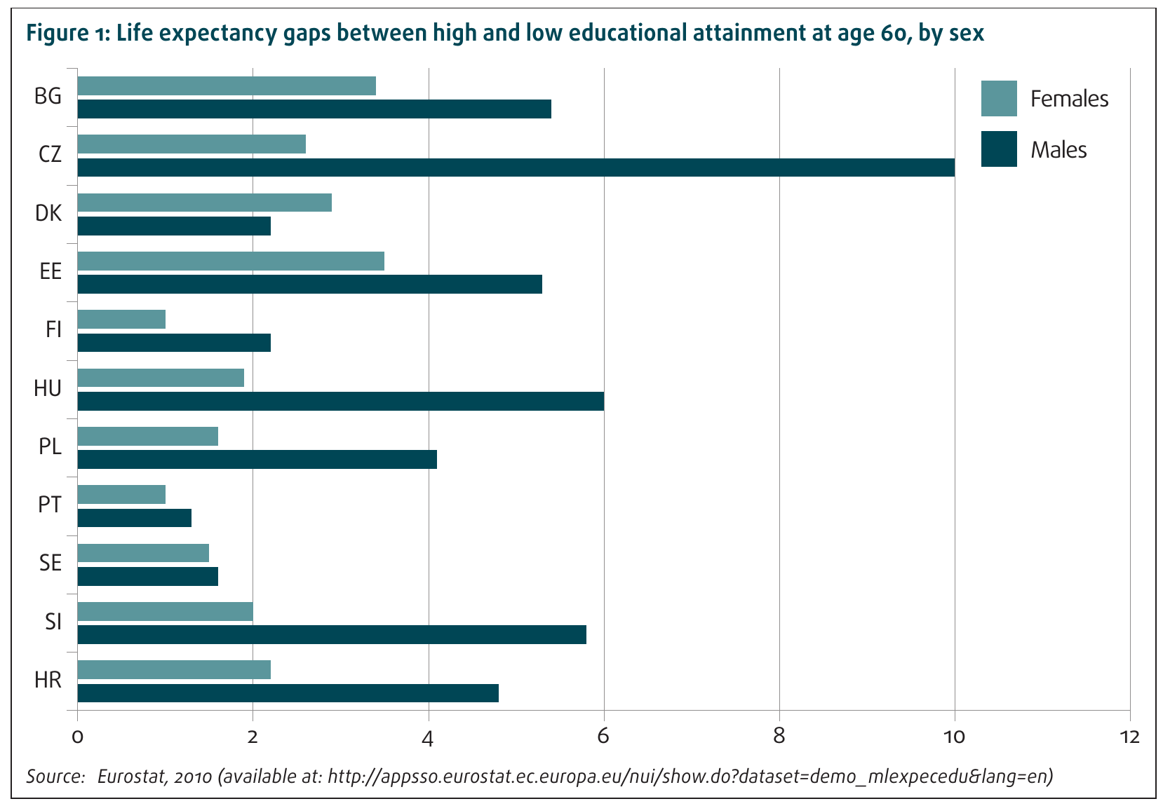
Významné nerovnosti ve zdraví v ČR: lidé s nižším vzděláním jsou znevýhodněni. Významné regionální zdravotní nerovnosti: zdraví v Ústeckém kraji je
ve většině ukazatelů nejhorší, naděje na dožití je o 2 roky kratší než průměr v ČR

Slide 12
Trend v úmrtnost na ischemickou chorobu srdeční
Úmrtnost na ICHS (a CMP) je stále vysoká;
Klesá, avšak ne tak rychle jako v mnoha dalších zemích

Slide 13
Shrnutí vývoje CV úmrtnosti
Přes pokles, zůstává CV úmrtnost v ČR dvakrát vyšší než je v zemích EU 15;
Stagnuje zejména úmrtnost na chronické formy onemocnění, jako je ischemická choroba srdeční;
Některé srovnatelné státy zaznamenaly výraznější pokles, např. Polsko;
V EU je dnes již 13 zemí, kde CV úmrtnost není nejčastější příčinou úmrtí (např. Francie, Španělsko, Itálie, Portugalsko, Norsko, UK, Slovinsko)

Slide 14
Vývoj úmrtnosti na nádorová onemocnění
Úmrtnost je vysoká, ale poklesla; incidence roste - u některých nádorů držíme světové prvenství: Ca ledvin, Ca pankreatu, Ca colorecta - střídáme se s Maďarskem/Slovenskem

Slide 15
Prevalence diabetu
Prevalence (celkový výskyt v populaci) je nadprůměrná a stále roste počet diabetiků 2. typu, každoročně cca 20 000 nových případů;
V populaci je více než 1 milion diabetiků ( ÚZIS ČR 2021)

Slide 16
Nemocnost: vývoj invalidity
Počet invalidních důchodců v ČR: cca 418 000 (4%)
Mezi příčinami dominují: nemoci kosterní soustavy a pojivové tkáně (cca 30%), poruchy duševní a poruchy chování (cca 25%), nemoci oběhové soustavy, novotvary
Srovnej: v Německu a Rakousku pobírá invalidní důchod o polovinu méně lidí (% na počet obyvatel);
Zdroj: ČSSZ 2015, ČSÚ 2021
Notes:
V roce 2013 bylo nově schváleno více než 31 tis. Invalidních důchodů

Slide 17
Shrnutí zdravotní situace v ČR
Naděje na dožití do roku 2019 rostla, ale počet let prožitých ve zdraví zůstával dlouhodobě více - méně stejný, tj. prodlužoval se život s nemocí
Zhruba 15 – 20 l et života prožijeme v nemoci, ženy více než muži
Covid 19 významně zkracuje očekávanou délku života
Kojenecká úmrtnost a zdraví malých dětí je velmi dobré, děti ohrožují úrazy
Dospělou populaci nejvíce ohrožují srdečně-cévní nemoci a zhoubné nádory, muže také úrazy
V populaci výrazně roste diabetes
Infekční nemoci: budoucnost vzbuzuje obavy ...
Vysoký výskyt rizikového chování: kouření, alkohol, nezdravá výživa a související obezita = žijeme nezdravě!

Slide 18
Životní styl české populace Zdroje: SZÚ , ČSÚ , EUROSTAT
Zdravotně-rizikové chování obyvatel ČR se týká zejména:
Vysoké spotřeby alkoholu: 14,4 l /osobu (ČSÚ 2017)
Kouření cigaret (a marihuany)
Nezdravé výživy a související obezity
České domácnosti utrácí za alkohol, cigarety a narkotika 200 mld. ročně, tj. téměř 8 % svých výdajů – srov. průměr v EU je cca 4 %
Synergický efekt: Uvedené rizikové faktory se často vyskytují společně, tj. u stejných jedinců

Slide 19
TOP ten countries in alcohol consumption 2019 10 zemí s nejvyšší spotřebou alkoholu na světě v roce 2019 Source: World Population Review 2021
Czechia - 14.26
Latvia - 13.19
Moldova - 12.85
Germany - 12.79
Lithuania - 12.78
Ireland - 12.75
Spain - 12.67
Uganda - 12.48
Bulgaria - 12.46
Luxembourg - 12.45

Slide 20
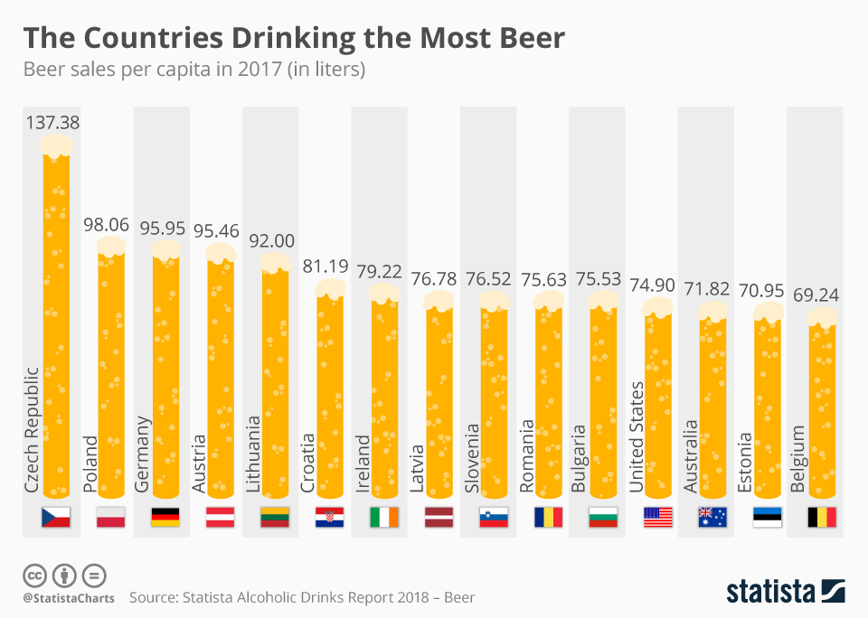

Slide 21
Kouření
Podíl kuřáků v české dospělé populaci (15 +) mírně poklesl 23% ( SZÚ 2020 )
Pozorován dlouhodobý nárůst kouření u dívek a žen: v 15 letech pravidelně kouří více dívek než chlapců
Každý den v ČR zemře na následky kouření cca 50 lidí (Liga proti rakovině 2019)

Slide 22
Výživa a související problémy
Nadváhou či obezitou trpí v ČR 71% můžu a 57% žen, nejvíce v historii (Česko v datech 2018 )
Obezita má rostoucí trend: v ČR největší nárůst po roce 2000, a to o více než 40% (OECD 2013)
Roste obezita u dětí: odhadem cca 10% dětské populace
Populace je zatížena zvýšeným příjmem tuků a jednoduchých cukrů (WHO)
Vysoká spotřeba soli: patříme k zemím s největší spotřebou, což má významný vliv na incidenci mozkové mrtvice;
Nízká konsumace zeleniny a ovoce přetrvává, je však patrné zlepšení.

Slide 24
Obezita u 15 letých

Slide 25
Přítomnost stresu

Slide 26
Socialní gradient a zdravotně rizikové chování

Slide 27
Shrnutí vývoje zdravotního stavu české populace ve vztahu k podpoře zdraví
Pokud se ukazatele zdraví českého obyvatelstva v některých směrech zlepšují, je to dáno spíše dostupností a rostoucí kvalitou diagnostické a terapeutické medicíny;
Podpora zdraví, jejímž jádrem je úsilí o změnu životních podmínek a životního stylu nejširších vrstev obyvatelstva, která je podstatně efektivnější, v ČR zaostává!
Zdroj: Kotulán 2015

Slide 28
Podpora zdraví: vymezení
Široký pojem, který není u nás zákonem definován. Vychází z poznatku, že každá lidská (společenská) aktivita má dopad na zdraví.
Má více významů:
Koncept, konstrukt, týkající se zdraví a souvisejících faktorů
Součást zdravotní politiky
Široké společenské hnutí
Subdisciplína oboru „veřejné zdravotnictví“(„public health“), který je součástí kurikula na Lékařských fakultách a ostatních zdravotně zaměřených vzdělávacích programů.

Slide 29
Podpora zdraví pojetí
Celospolečenský proces, umožňující lidem zvýšit kontrolu nad faktory, ovlivňujícími jejich zdraví a bezpečnost, a tak zlepšit zdraví, zejména prodloužit život, prožitý ve zdraví.
Rozvíjí se intenzivně od konce 80. let, kdy epidemiologické výzkumy ukázaly, že řada příčin civilizačních nemocí souvisí s lidským chováním a tyto nemoci jsou tudíž preventabilní – lze jim předcházet (epidemiologické studie, Lalonde Report 1974)
Podpora zdraví zaznamenala v mnoha zemích značné úspěchy ve vytváření společenského prostředí, které napomáhá lidem rozhodovat se v zájmu zdraví odpovědně, tj. žít zdravěji;
Impulzem k rozvoji byla první celosvětová konference WHO o podpoře zdraví v Ottawě (1986) za účasti zdravotnických autorit z celého světa.

Slide 30
Ottawská Charta (1986)
Konference WHO v Ottawě o podpoře zdraví - historický milník ve vývoji podpory zdraví, přijetí Otawské Charty jako strategického dokumentu všemi zúčastněnými zeměmi. Závěry :
1. „Health in all policies“ : Zdraví není záležitostí pouze zdravotnictví ale všech resortů (finance, školství, doprava, vnitro, stavebnictví…) a celé společnosti; téměř každé vládní rozhodnutí má nějaký zdravotní dopad: vláda by proto měla ve všech svých důležitých politických rozhodnutích zohledňovat dopady na zdraví lidí.
2. Zdravotníci by se měly více podílet na podpoře zdraví: vedle klinických aktivit edukovat pacienty v otázkách zdraví a všímat si jak lidé žijí, spolupracovat s místními politiky v otázkách zdraví a působit jako „advokáti zdraví“ v místních komunitách.
Současnost: vznik nové lékařské specializace „life style medicine“ (2015 – 201 8).

Slide 31
Podpora zdraví zahrnuje ( Katz, Peberdy 2003)
Zdravotní gramotnost

Slide 32
Podpora zdraví
Všechny tři složky podpory zdraví mají svá specifika a uplatňují specifické přístupy k podpoře zdraví
Existují ovšem také jejich průniky, kde se jednotlivé aktivity a přístupy prolínají a vzájemně potencují.
Pro efektivní podporu zdraví ve společnosti je důležité rozvíjet všechny tři složky, a to v závislosti na vývoji zdravotního stavu, zdravotního chování lidí a epidemiologické situace.

Slide 33
Prevence
Prevence je soustava opatření, která vedou k předcházení či zabránění vzniku nemocí anebo zastavení jejich progresu.
Rozlišujeme primární, sekundární, terciární prevenci:
Primární: předcházení vzniku nemocí, které je cílené na konkrétní nemoci (např. ICHS) a/nebo rizikové faktory (např. kouření); jedním z nástrojů jsou také preventivní lékařské prohlídky
Sekundární: včasný záchyt nemocí: screeningy (mamografický; děložního čípku, test na okultní krvácení/Ca colorecta);
Terciární: zabránění dalšímu zhoršování zdraví díky již rozvinuté nemoci, event. poranění/vrozené vadě: dispenzarizace, efektivní dlouhodobá léčba, rehabilitace aj.
Notes:
Z hlediska podpory zdraví nás z toho zajímá především prevence primární. Sekundární a terciální
prevence nebrání vzniku nemocí, ale pouze jejich
progresi. Orientuje se na osoby již nemocné (s počínající
chorobou nebo jejími prodromy), u neinfekčních
nemocí nesnižuje incidenci, tj. neovlivní výskyt nových
případů onemocnění v populaci. Rozhodujícím kritériem
úspěšnosti preventivních programů musí být klesající incidence,
a ta závisí téměř výlučně na prevenci primární (Kotulán 2015)
Primární prevence, nesrovnatelně levnější, jejímž
jádrem je úsilí o změny životních podmínek a životního
stylu nejširších vrstev obyvatelstva, zcela zaostává.
V primární prevenci není respektován ani deklarovaný
požadavek rovnosti ve zdraví. Preventivní poradny
a úkony nejsou hrazeny pojišťovnou, vesměs přecházejí
na komerční bázi. Poradny zdravé výživy, dentální hygiena,
kurzy přípravy na porod aj. jsou nabízeny za poměrně
vysoké částky, pro nízkopříjmové skupiny obyvatelstva
jsou těžko dostupné.

Slide 34
Zdravotní výchova Zdravotní gramotnost (health literacy)
Zdravotní gramotnost je soubor dovedností a schopností vyhledat, porozumět a využívat informace, nástroje a služby související se zdravím a konat v každodenním životě správná rozhodnutí, týkající se zdraví, a tak své zdraví udržovat a podporovat.
Zdravotní gramotnost se týká jednotlivců i celé populace.
Zdravotní gramotnost znamená nejenom být informován, ale také se podle toho chovat!
Zkušenosti ukazují, že být informován o zdravotních rizicích není často v přímé souvislosti s reálným chováním

Slide 35
Veřejná politika zohledňující zdraví „Healthy“ public policy
Vychází z přesvědčení, že téměř všechna politická opatření mají dopad na zdraví; zdraví je záležitost celé společnosti, všech institucí a státní správy, ne pouze zdravotnictví.
Znamená přijímání příslušné legislativy, omezující v zájmu zdraví prokazatelně rizikové faktory a naopak systematické podporování zdraví protektivních faktorů:
Ochrana životního prostředí, komunální hygiena: čistota , kvalitní voda, vzduch, regulace hluku, hygiena veřejné dopravy aj.
Výživovová politika: bezpečnost a kvalita potravin, kvalita veřejného stravování, školního stravování; omezení přijmu soli, daňová politika ...aj.
Antikuřácká a protialkoholní politika: omezování dostupnosti cenou, regulací prodeje (čas a místo), ochrana dětí a mládeže aj.; regulace/zákaz reklamy na alkohol, cigarety; regulace prezentace alkoholu a kouření v médiích apod.
Podpora rekreačního sportu: cyklostezky, turistika, hřiště, tělocvičny v přírode aj.
Urbanizmus, kultivace i údržba veřejných prostor: čisto, zeleň, odpočinkové zóny

Slide 36
Předpoklady pro fungování podpory zdraví ve společnosti
Lidé musí uznat a uvěřit, že rizikový životní styl je významnou příčinou nemocí a předčasného umírání.
Politici chápou význam podpory zdraví a v politické praxi rozhodují v zájmu zdraví občanů, tj. vytvářejí prostředí, ve kterém je snadnější nekouřit, nebrat drogy, nepít nadměrně alkohol, zdravě jíst…atd.
Zdravotníci vedle svých klinických aktivit působí na své pacienty a motivují je, aby pečovali o své zdraví a zlepšili životní styl.
Pokud se tak dlouhodobě děje, podpora zdraví funguje a ve společnosti je to „vidět“: postupně se mění prostředí i společenské klima, méně se kouří, pije alkohol, stravování je zdravější, je méně heren a gamblerů…apod.

Slide 37
Podpora zdraví v ČR
Jak jsme na tom?

Slide 38
Instituce podpory zdraví v ČR
Státní zdravotní ústav ( angl. National Institute of Public Health): vědecko-výzkumná a metodická základna pro veřejné zdraví v ČR: Centrum podpory veřejného zdraví SZÚ a jeho regionální centra
Činnost SZÚ: působí v intencích zákona o Podpoře a ochraně veřejného zdraví č. 258/2000 Sb.
Krajské hygienické stanice (14)
Regionální Zdravotní ústavy: Moravskoslezký kraj a Ústecký kraj

Slide 39
Podpora zdraví v ČR: slabé stránky Zdroj: analýza WHO
Podpora zdraví nemá politickou podporu a není součástí strategického rozvoje ČR: investice do podpory zdraví nejsou vnímány jako dostatečně „rentabilní“…
Finanční podpora je hluboko pod průměrem EU
Je preferovaná protidrogová prevence (nelegální drogy) na úkor všech ostatních rizikových faktorů
Nedostačená infrastruktura: nemáme dostatek institucí ani odborníků
Podpora zdraví je postavena na medicínském přístupu: nemedicínské aspekty zdraví jsou podceňovány, respektive neuznány...
Výzkum determinant zdraví je popisný, nezkoumá se ovlivnitelnost stávajících rizik a možnost intervencí
Nicméně, MZ ČR pravidelně připravuje a vláda schvaluje národní strategie podpory zdraví.

Slide 40
Národní programy podpory zdraví
Zdraví 21 (2002 – 2012) Zdraví 2020 (2015 – 2020) Zdraví 2030 (2020 – 2030)

Slide 41
Zdraví 21 a Zdraví 2020 vyhodnocení
Zdraví 21 - Zdraví pro všechny v 21. století: vyhodnocen Vládou ČR v roce 2013: program nefungoval, rizikové chování českého obyvatelstva se během jeho etapy zhoršilo!
Zdraví 2020: financování akčních plánů, zaměřených na rizikové faktory (např. na alkoholizmus, kouření, obezitu dětí) a příslib podpory ze strany MZ nebyl zcela naplněn ; ukázalo se, že bez odpovídající infastruktury (tj. institucí, které by programy zajišťovaly), programy nefungují; peníze se často „vypařily“ bez odpovídajících výsledků
Vysoká zátěž společnosti rizikovým chováním přetrvává!

Slide 42
Zdraví 2030 nový program jako součást vládní strategie „ČR 2030“
Hlavní cíl : „Zdraví všech skupin obyvatel se zlepšuje“ má být dosažen prostřednictvím následujících specifických cílů:
Zvyšuje se délka života ve zdraví u všech skupin obyvatel České republiky.
Snižují se vlivy způsobující nerovnosti ve zdraví.
Systém veřejného zdravotnictví je stabilní a současně se rozvíjí odpovídající profesní struktura. Věkový průměr lékařského personálu se snižuje a zlepšuje se ohodnocení všech pracovníků ve zdravotnictví.
Zdravý životní styl je podporován prostřednictvím vyšších veřejných výdajů s důrazem na primární prevenci nemocí a podporu zdraví v průběhu celého života.
Snižuje se konzumace návykových látek i zátěž obyvatel zdravotně rizikovými látkami a hlukem prostřednictvím lepší kvality životního prostředí. Příslušné limity škodlivých látek a hluku nejsou překračovány.

Slide 43
Podpora zdraví dnes
V poslední době se situace pozvolna zlepšovala, byl přijat zákaz kouření v restauracích, i když jako v poslední zemi EU (2017)
MZ ČR vyvíjela v posledních letech před epidemií snahu omezit konzumaci alkoholu a jeho dostupnost více regulovat
Pandemie Covid 19 odhalila nedostatečnou infrastrukturu podpory a ochrany zdraví, tj. personálně a finančně poddimenzovanou hygienickou službu a nedostatek vědecko -výzkumných institucí zabývajících se veřejným zdravím
Přetrvává nedostatek epidemiologů a hygieniků s lékařským vzděláním: obor byl dlouhodobě opomíjen, veškerá pozornost byla věnována léčení nemocných
MZ ČR posílilo v roce 2020/21 hygienickou službu a podpořilo vzdělávání odborníků v hygieně, epidemiologii a ochraně a podpoře zdraví - nedostatečný zájem o specializaci v těchto oborech přetrvává
Budoucnost je nejasná: nová vláda proklamuje vytvoření prostředí pro zdravý životní styl, ale ani nenaznačuje jak to bude naplňovat…

Slide 44
Závěr
Má program Zdraví 2030 šanci být úspěšnější než předcházející programy?
Pandemie COVID 19 jednoznačně ukázala, že těžkým průběhem nemoci jsou nejvíce ohroženi lidé obézní a trpící chronickými nemocemi; tato zkušenost by mohla přispět k motivaci lidí více a lépe pečovat o své zdraví a zlepšit životní styl.
Výzkum WHO a Ústavu veřejného zdravotnictví a medicínského práva 1.LFUK ve spolupráci s WHO „Behaviorální aspekty epidemie COVID 19 v ČR“ ukázal, že významná část lidí (53%) se v roce 2021 snažila zlepšit své životní návyky a tak posílit odolnost vůči COVID…

Slide 45
Literatura
Hnilicová, H. , Dobiášová, K.: Podpora zdraví v ČR, Zdravotnictví v ČR 2012, č. 1, 2-12
IZPE: Podpora zdraví – poznatky a praxe (souhrny poznatků z vybraných monografií).Supplementum 3, 2003, 6 - 94
Kebza, V.: Psychosociální determinanty zdraví. Praha, ACADEMIA 2005
Kotulán, J. K účinnosti našich zdravotních programů, HYGIENA 2015, 60(2), str. 82 – 85
http://www.uzg.cz/doc/Kolokvium_Sbornik.pdf
Ministerstvo zdravotnictví ČR. Zdraví 2030. Národní strategie ochrany a podpory zdraví a prevence nemocí: Ministerstvo zdravotnictví ČR; 2022. Dostupné z: Zdravi2030_FINAL16122019.pdf.pdf (mzcr.cz)

Slide 46
Děkuji za pozornost

